Slide 1
Une étude temporelle et spatiale de la dynamique du marché Airbnb et des comportements des hôtes à l’approche des Jeux Olympiques 2024 à Paris
Ye LIU M2HN
Projet de l’Humanité numérique spatialisée

Slide 2
Problématique et hypothèses
Problématique :
Comment l’approche des Jeux Olympiques de Paris 2024 a-t-elle influencé le marché d’Airbnb à Paris et les stratégies des hôtes ?
H1: JO fait augementer le nombre d’hôtes, le prix d’annonce et la disponibilité.
H2 : Les comportements des hôtes, notamment l’entrée sur le marché et les types de changements observés, varient selon les territoires parisiens.
H3 : Les Jeux Olympiques sont mobilisés comme argument dans les descriptions, en particulier à proximité des sites olympiques, afin d’attirer des voyageurs potentiels.

Slide 3
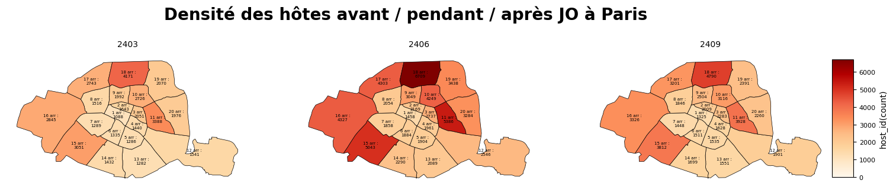
Partie 1 : impact global -Densité
Total : 40865 62738 48064
Augmente notablement en juin et descend au niveau de mars en septembre
L’entrée dans le marché est un phénomène intense et temporaire, à cause de JO.

Slide 4
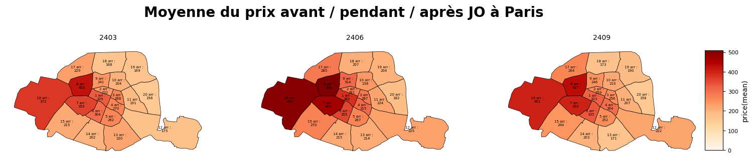
Prix
Le prix augmente pendant JO, surtout dans 16e arrond, la montée dépasse 100 euros par nuit.

Slide 5
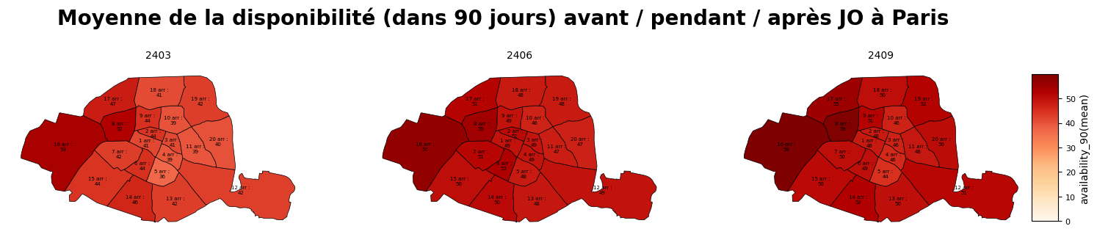
Disponibilité 90
La disponibilité 90 augmente de 10jours environ pendant JO, les hôtes se préparent à accueillir les voyageurs,
Elle se stabilise après JO.

Slide 6
Partie 2 : comportement marché des hôtes
Type des hôtes :
- Hôtes stables
Hôtes en changement :
Nouveaux hôtes
Hôtes qui reviennt pendant Q2
Hôtes qui reouvrent leur appartement pour JO
Sites olympiques principaux :
Stade de France,
Paris Aquatic Centre,
Porte de La Chapelle Arena,
Paris La Défense Arena,
Bercy Arena,
Champ de Mars (Eiffel Tower area),
Grand Palais,
Les Invalides.

Slide 7
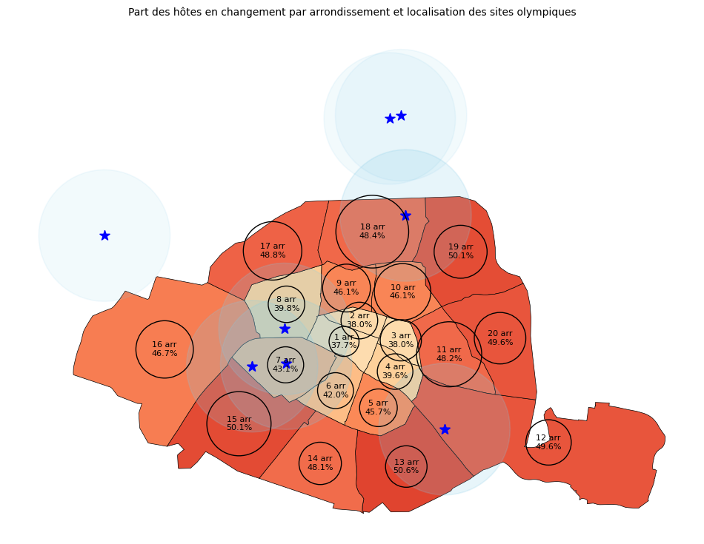
Le dynamique est notable dans tous les arrondissements, jusqu’à une moitié des hôtes pour certains d’entre eux.
Ils se trouvent surtout aux périphéries de Paris
Des concentrations observables autour des sites olympiques, dans les 17e 18e, 15e, 16e et 11e arrondissements.

Slide 8
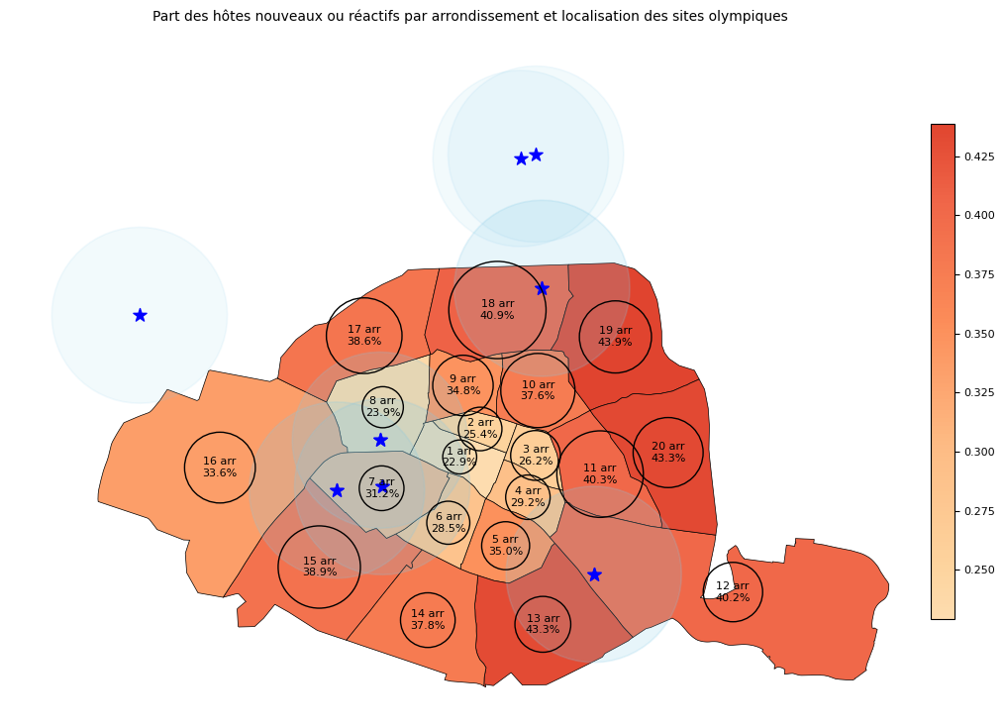
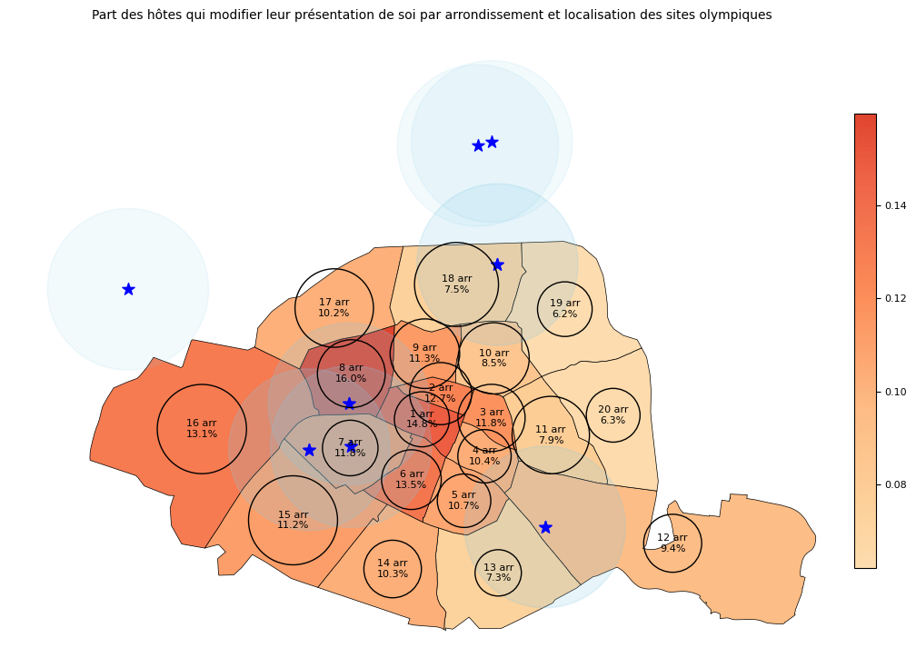
Hôtes nouveaux /réactifs VS hôtes qui modifient leur présentation de soi
Les hôtes nouveaux ou réactifs se trouvent plutôt en périphérie de Paris, alors que les hôtes ont adapté leurs stratégies de communication sont plus présent au centre
15e, 16e arrondissements sont des zones mixtes : beaucoup de nouveaux hôtes actifs et nouvelles images de soi.

Slide 9
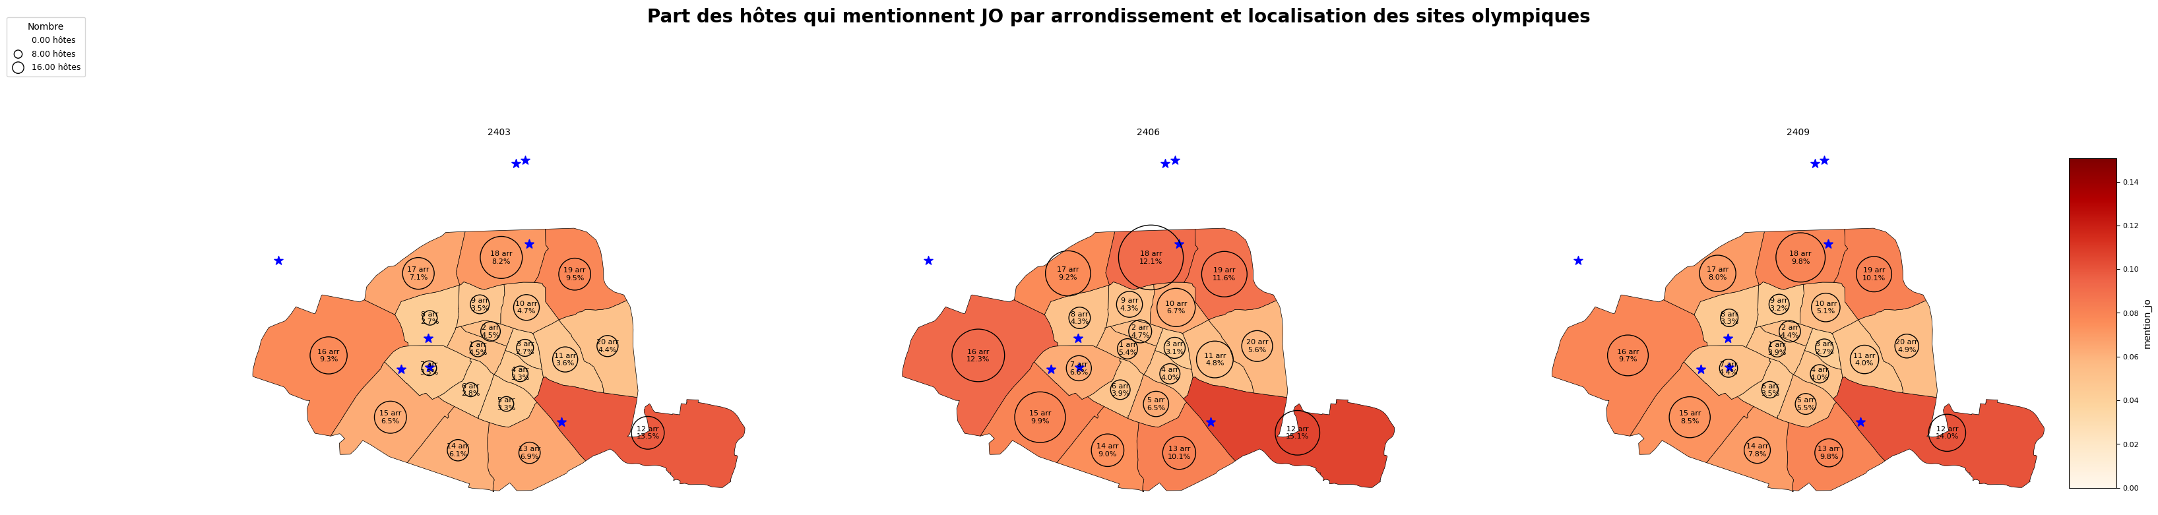
Partie 3: stratégies de communication
La proportion des hôtes qui mentionne JO dans leurs descriptions augmente pendant JO, le nombre absolu double, surtout dans ceux qui se situe autour des sites olympiques et en péripérie. Les nouveaux et réactifs hôtes veulent bien profiter de l’événement.
Mais même si JO est un événement spectaculaire, la proportion reste faible, et elle tombe immédiatement après JO.

Slide 10
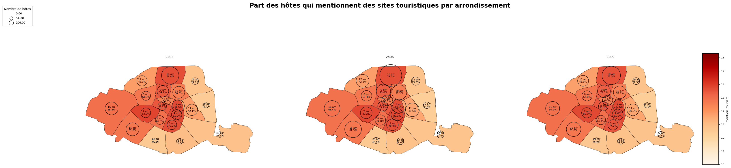
En comparaison, mentionner des sites touristiques pour attirer les voyageurs potentiels est une stratégie récurrente, la proportion s’élève au 80% dans plusieurs arrondissements.

Slide 11
Conclusion
JO fait augmente temporairement le nombre d’hôtes, le prix moyen et la disponibilité moyenne.
Les hôtes en changement sont majoritairement les hôtes nouveaux ou réactifs, entrent en péripérie de Paris, alors que les hôtes qui ont adapté leurs srtatégies de communication sont plus présents dans des zones centrales.
Les hôtes ‘mentionnent JO’ pour attirer les voyageurs potentiels, mais cette stratégie s’avère temporaire et sous-estimés, en comparaison de ‘mentionner des sites touristiques’.

